Slide 1


Slide 2
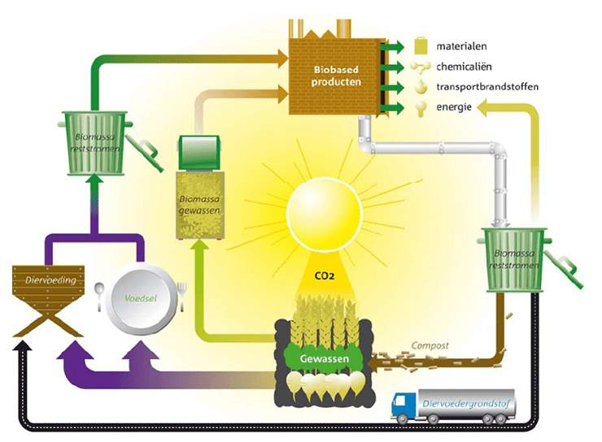
LES PROGRAMMA
20/3 Les 01: H1 Introductie Biobased en uitleg project
27/3 Les 02: H1 Duurzaamheid & Grondstoffen
03/4 Les 03: H2 Trends in biobased opinie en productiedoel
10/4 Les 04: H2 Focus op kwaliteit en zelfscan
17/4 Geen les
24/4 Les 06: H4 & H5 Reststromen & Biomassa
01/5 Vakantie
08/5 Les 07: Circulair bouwen
15/5 Toetsweek met presentatie
22/5 Les 09: Werken aan project
29/5 Les 10: Werken aan project
05/6 Geen les
12/6 Les 11: Werken aan project
19/6 Les 12: Werken aan project
26/6 Toetsweek & Eindpresentaties
1-5/7 Inhaal

Slide 3
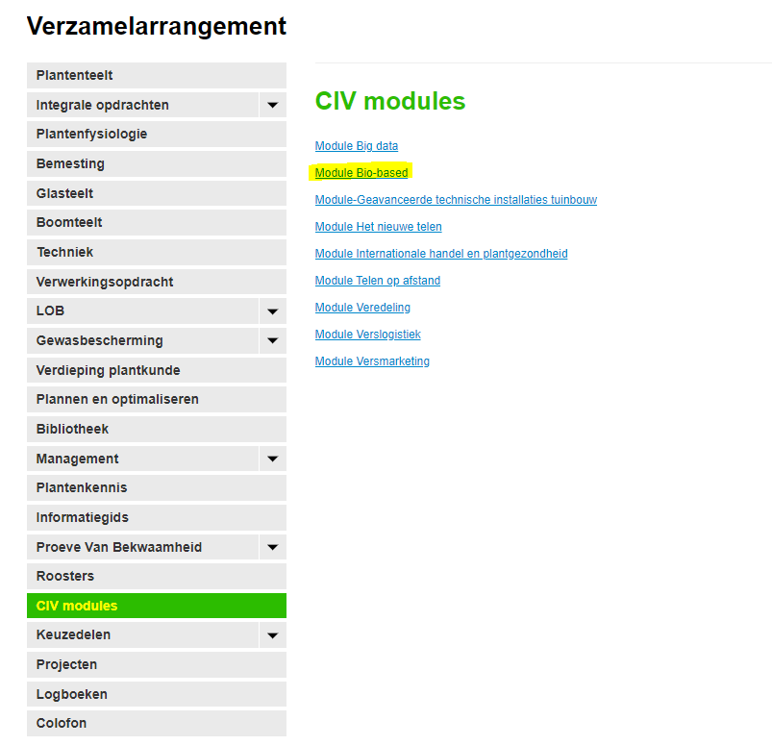
Les methode:
Eerst inloggen in Cumlaude

Slide 4
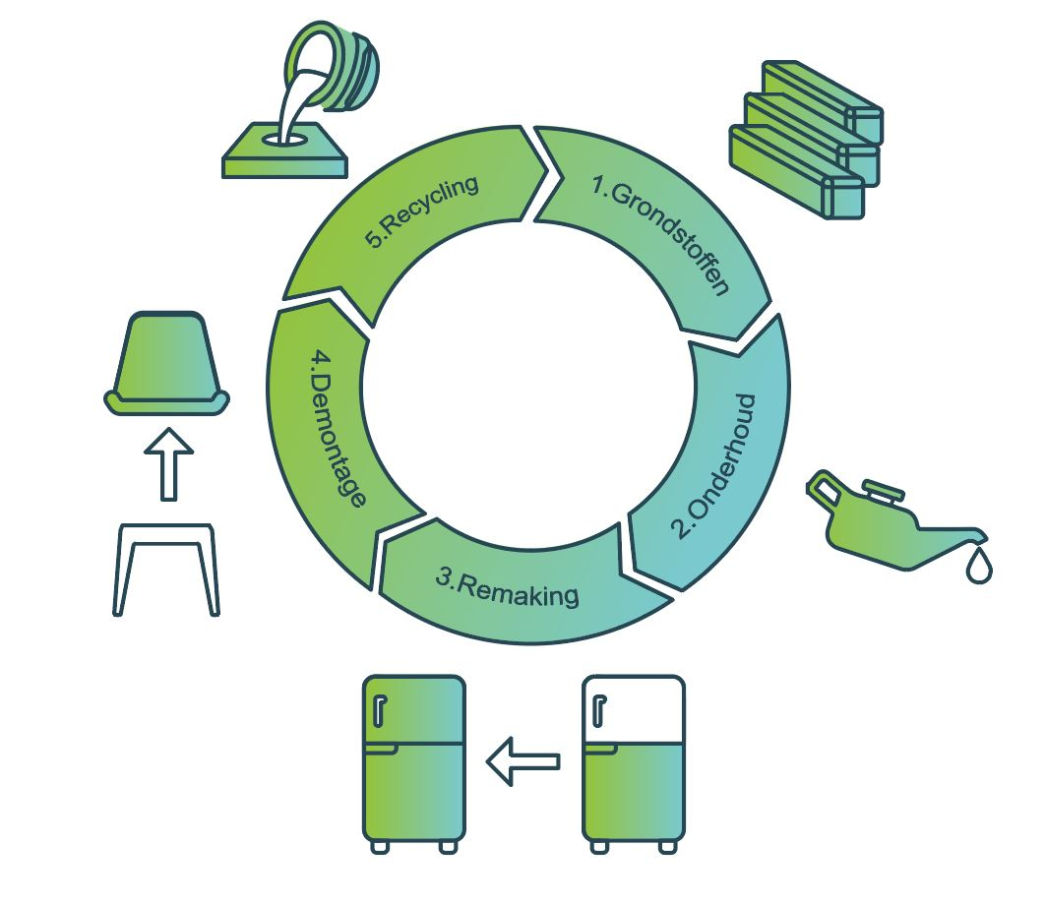

Les 03: H2 Trends in biobased opinie en productiedoel
2.1 Veranderende publieke opinie
Vanaf circa 2020 is er een roep vanuit de voorlopers (bedrijven en burgers) dat de overheid sneller moet schakelen om een circulaire economie, waar de biobased economie onderdeel van is, mogelijk te maken.
Wat opvalt….
Mensen weten nog niet goed wat het verschil is tussen biobased en circulair

Slide 5

Les 03: H2 Trends in biobased opinie en productiedoel
De Biobased Economy is een economie
gericht op duurzaamheid.
Voorbeeld van een circulaire community is
Sinds 2015 heeft BlueCity zich ontwikkeld van leeg zwembad tot spil van de circulaire economie in de stad én de regio.

Slide 6
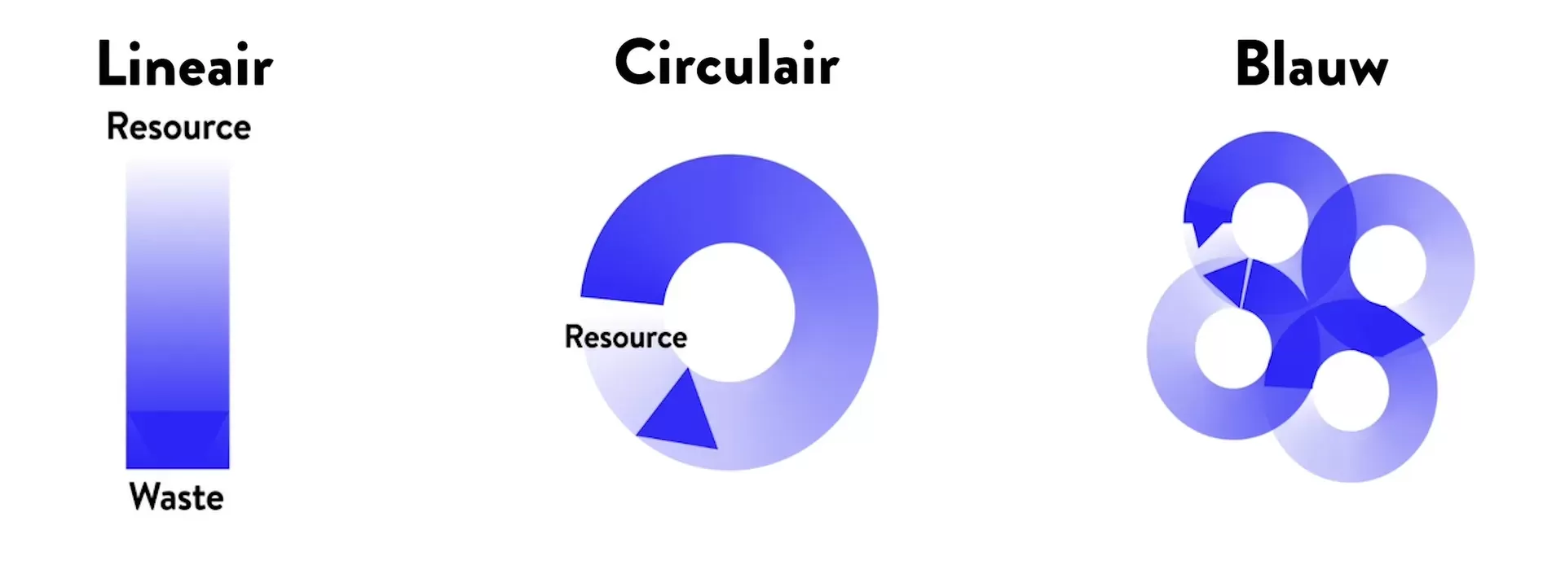
Les 03: H2 Trends in biobased opinie en productiedoel
De missie van BlueCity is om de transitie van de lineaire naar de circulaire economie te versnellen door middel van ondernemerschap. Specifieker nog: onze stip op de horizon is de blauwe economie, een begrip dat net anders is dan de circulair economie

Slide 7
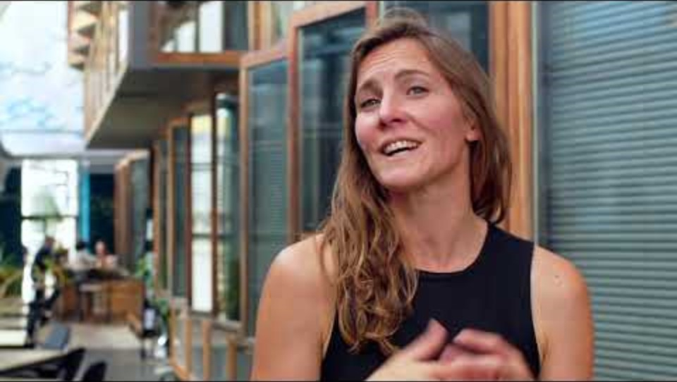
Les 03: H2 Trends in biobased opinie en productiedoel

Slide 8
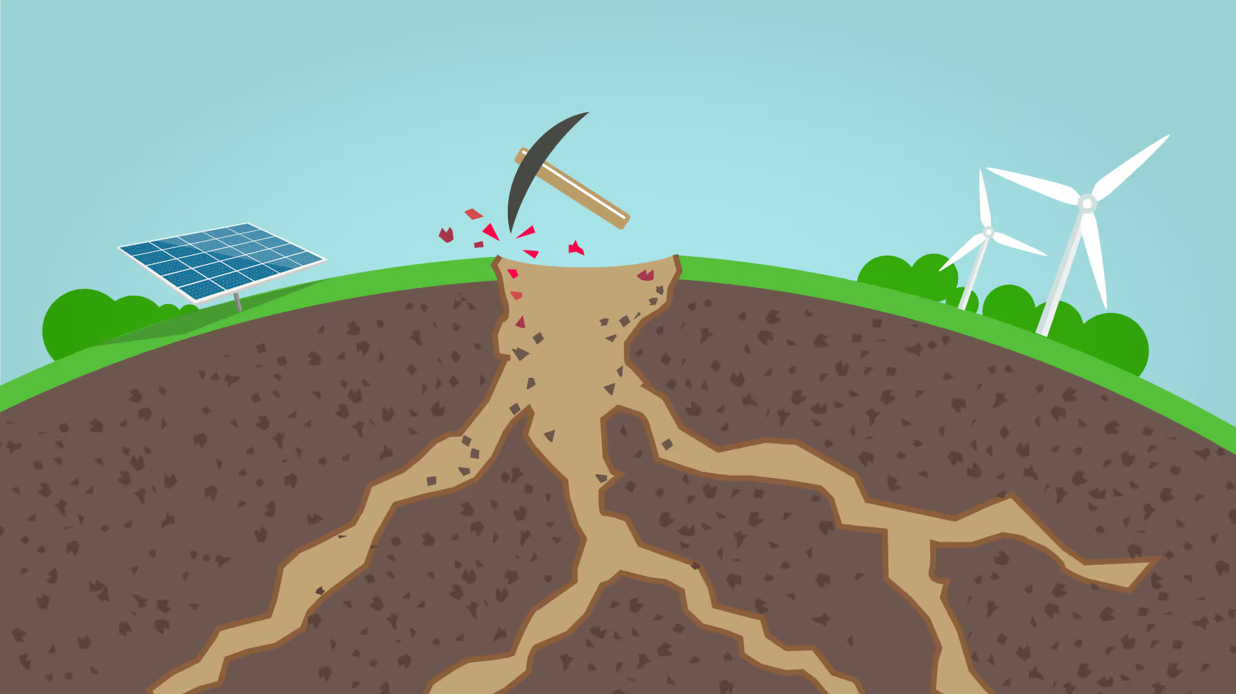



Les 03: H2 Trends in biobased opinie en productiedoel
Blauwe economie
Les 1: ken en respecteer je grenzen
Les 2: afval bestaat niet
Les 3: omarm diversiteit en samenwerking.
Les 4: gebruik wat er lokaal voorhanden is.

Slide 9
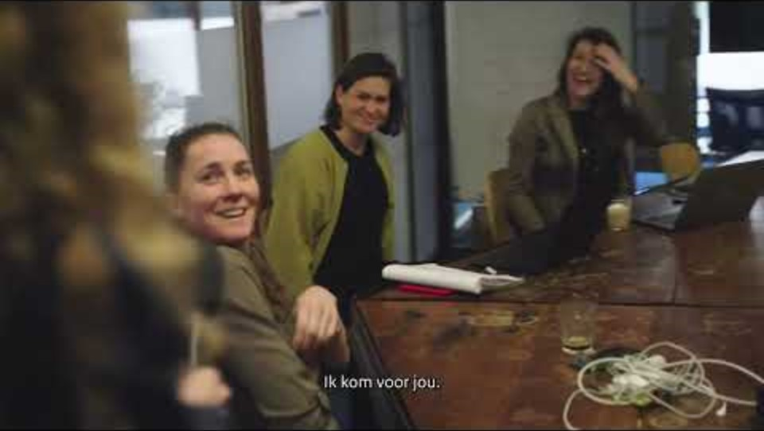
Les 03: H2 Trends in biobased opinie en productiedoel

Slide 10
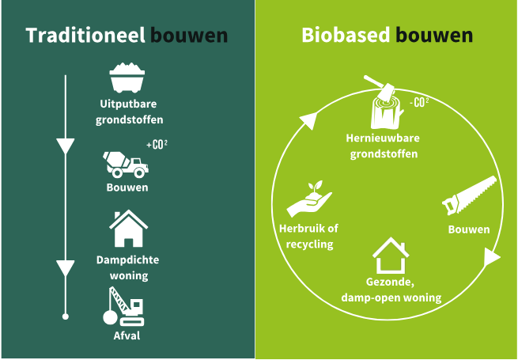
Les 03: H2 Trends in biobased opinie en productiedoel
Dit dus betreft circulair….
Biobased is een heel goede manier om circulair te kunnen produceren en functioneren al bedrijf

Slide 11

Les 03: H2 Trends in biobased opinie en productiedoel
Ondernemers en maatschappelijk verantwoord ondernemen
Er zijn 2 Soorten duurzame ondernemers:
die vanuit een intrinsieke motivatie continu bezig zijn met verantwoord ondernemen en een volhoudbare maatschappij
die steeds meer in de gaten krijgen dat de consument zich steeds kritischer gaat opstellen ten opzichte van milieu en duurzaamheid.

Slide 12

Les 03: H2 Trends in biobased opinie en productiedoel
Ondernemers willen het kenbaar maken dat ze duurzaam werken.
Ze willen zich onderscheiden, dat kan door o.a. keurmerken.
Keurmerken , er zijn er (te) veel.
Onderwerpen waar keurmerken voor zijn:
De bijzondere kwaliteit
Samenwerking in de keten;
Een milieu- of natuurvriendelijk karakter;
Een biologische productiemethode;
De kleinschalige productie;
De toeristische waarde;
Het streekeigen karakter

Slide 13
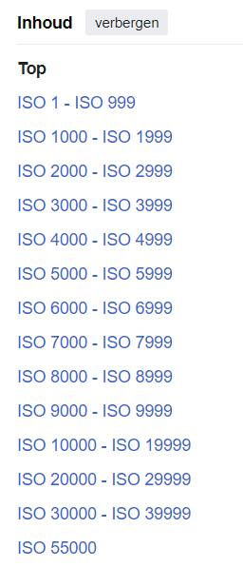


Les 03: H2 Trends in biobased opinie en productiedoel
Ondernemers willen het kenbaar maken dat ze duurzaam werken.
Naast keurmerken zijn er ook kwaliteitssystemen, deze zijn vaak verplicht voor een bepaalde branche.
HACCP: Van horecabedrijven wordt geëist dat er volgens de regels van de Hygiënecode wordt gewerkt.
ISO: International Standarization for Organization
Voor elke branche is wel een iso normering, bij aankopen van de overheid moeten leveranciers vaak aan div. ISO therms voldoen.

Slide 14
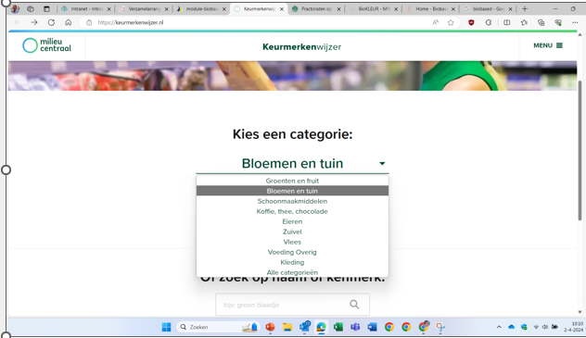
Les 03: H2 Trends in biobased opinie en productiedoel
Wildgroei van keurmerken.
De laatste jaren lijkt de waarde van keurmerken voor de consument af te nemen omdat er een wildgroei is ontstaan……..
Kijk maar eens op :
https://keurmerkenwijzer.nl/

Slide 15

Les 03: H2 Trends in biobased opinie en productiedoel
Er zijn 12 top keurmerken:
ambitieus (streng)
transparant
betrouwbaar

Slide 16

Les 03: H2 Trends in biobased opinie en productiedoel
Opdracht in de klas
Elke 4 topkeurmerken zijn van belang in de groensector
Zoek op https://keurmerkenwijzer.nl/ ieder 2 keurmerken die volgens jouw niets of weinig toevoegen aan de topkeurmerken en verklaar waarom niet.

